Slide 1
স্বাগতম

Slide 2
শিরীন সুলতানা
মিরপুর পাইলট উচ্চ বিদ্যালয়
মিরপুর , কুষ্টিয়া
Email : shirinmirpur99@gmail.com
শ্রেণিঃ অষ্টম
বিষয়ঃ সাহিত্য কণিকা (বাংলা ১ম পত্র )
কবিতাঃ পাছে লোকে কিছু বলে
সময়ঃ 5০ মিনিট

Slide 3
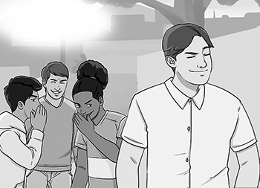
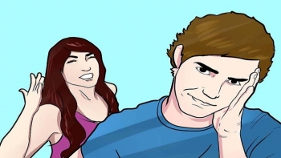
এসো আমরা কিছু ছবি দেখি

Slide 4
পাঠ ঘোষনা
পাছে লোক কিছু বলে
কামিনী রায়

Slide 5
শিখনফল
কবি পরিচিতি বলতে পারবে
কবিতাটির নির্দিষ্ট অংশ শুদ্ধ উচ্চারণে আবৃত্তি করতে পরবে
কিছু শব্দার্থ বলতে পারবে

Slide 6
১৯৩৩ সালে মৃত্যুবরন করেন
১৮৬৪ খ্রীষ্টাব্দে বরিশালের বাসন্ডা গ্রামে জন্মগ্রহন করেন ৤
১৮৮৬ সালে কলকাতার বেথুন কলেজ থেকে সংস্কৃত অনাস সহ বি এ পাস করেন ।
তার লিখা ছোটদের কবিতা সংগ্রহের নাম ‘গুঞ্জন’
তার উল্লেখযোগ্য গ্রন্থঃ আলো ও ছায়া ,মাল্য ওনিমাল্য

Slide 7
আমরা কিছু শব্দের অর্থ দেখি
সদা
সবসময়
যবে
যখন
সংশয়
সন্দেহ
উপেক্ষা
গ্রাহ্য না করা

Slide 8
একক কাজ
কবির জন্মসাল, প্রকৃত নাম, পেশা, পুরস্কার গ্রন্থসমূহের নাম ও মৃত্যুসাল লেখ ।

Slide 9
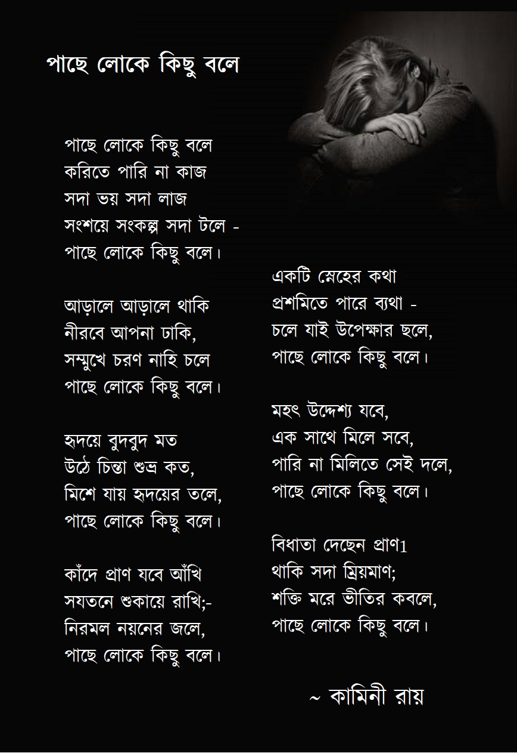
আদর্শ পাঠ

Slide 10
দলগত কাজ
আড়ালে আড়ালে থাকি নীরবে আপনা ঢাকি- ব্যাখ্যা কর ।

Slide 11
মুল্যায়ন
কামিনী রায়ের জন্ম কত সালে ?
কামিনী রায়ের কবিতায় কার প্রভাব স্পষ্ট ?
সংকল্প শব্দের অর্থ কী ?

Slide 12
বাড়ির কাজ
পাছে লোক কিছু বলে শীর্ষক কবিতার বিষয়বস্তুর উপর ভিত্তি করে একটি ছোটগল্প লিখে আনবে

Slide 13
সবাইকে ধন্যবাদ

